Slide 1
오뚜기 브랜드
Version 1.1
Last Updated
작성자 | 작성일 | 화면용도(사용자/관리자) | 개발팀 확인자 | 디자인팀 확인자
이예지 | 2019.06.05 | 관리자
스토리보드
스토리보드 승인
담당자
확인일자

Slide 2
▶ 개정이력
버전 | 작성자 | 일자 | 상세 개정 내용 | 개정부분
 | 검토자 | 일자
1 | 이예지 | 2019-06-05 | 최초 작성

Slide 3
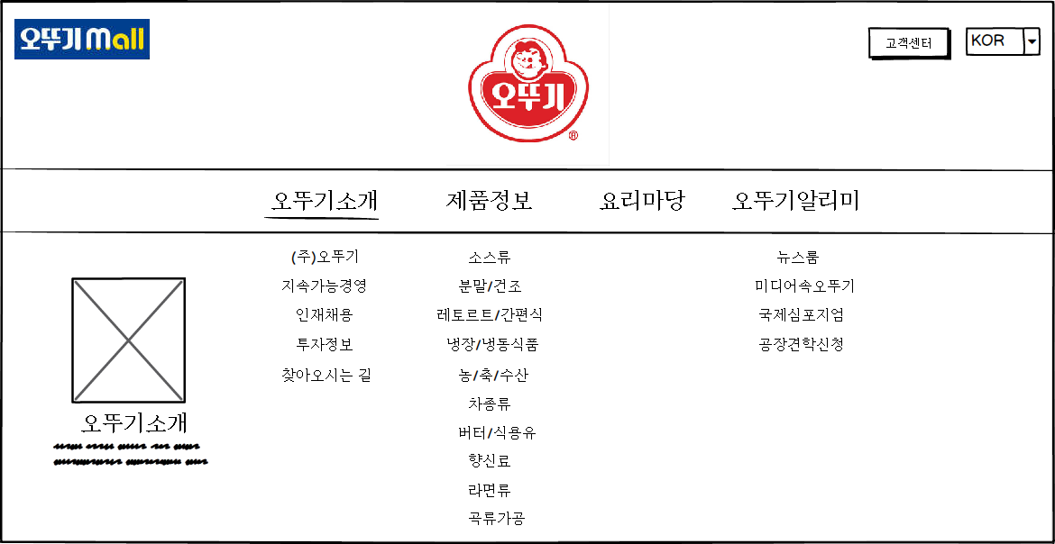
front
헤더
/0001
/include
0 | 로고
1 | 오뚜기몰 바로가기 링크
2 | 고객센터 바로가기 링크
3 | 언어변경 셀렉트박스 -한국어, 영어
4 | 내비게이션 헤더 호버하면 서브 메뉴가 나온다
5 | 서브메뉴 설명 -호버한 서브메뉴에 대한 설명
1
2
3
0
4
5

Slide 4
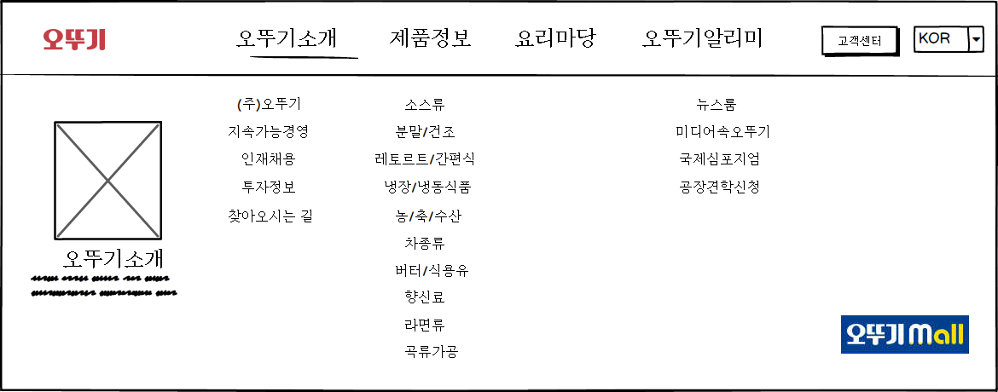
front
헤더
/0001
/include
0 | 오뚜기 로고 - 서브 페이지에서는 왼쪽으로 온다
1 | 헤더 메뉴 - 서브 페이지에서는 위로 올라온다
0
1

Slide 5
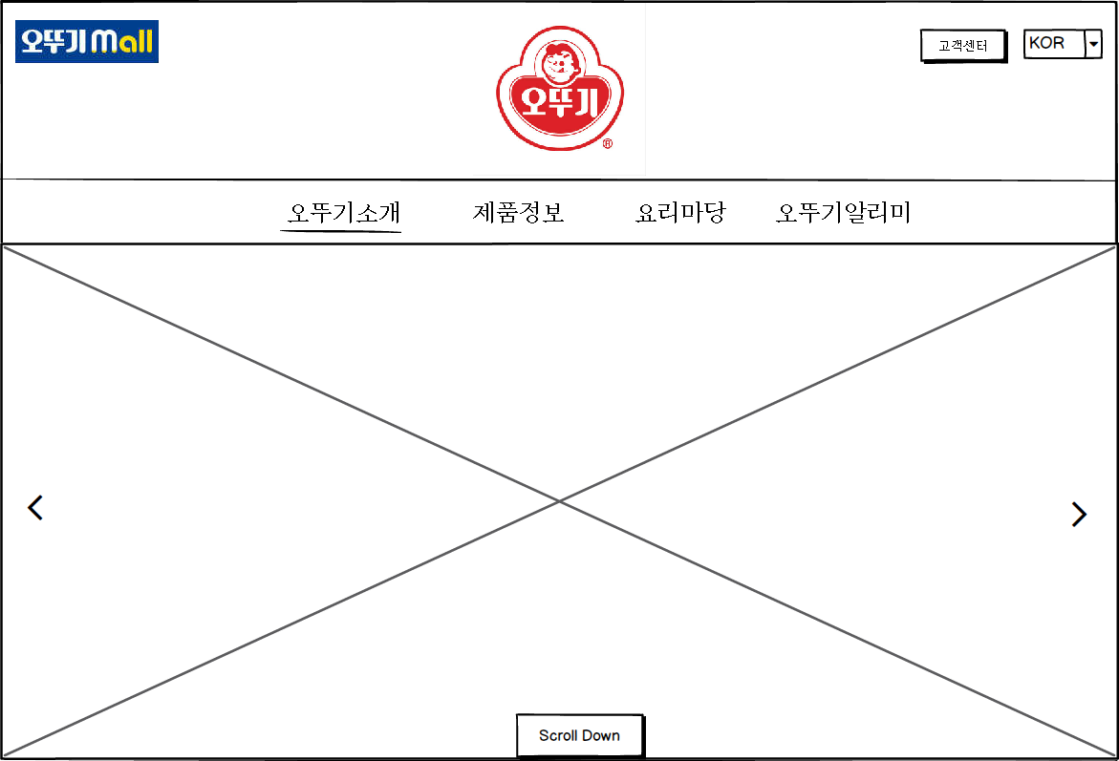
front
푸터
/0002
/include
0 | 배너 슬라이더 광고 배너 좌우로 자동으로 이동
1 | 좌우 이동 버튼
2 | 스크롤 다운 스크롤을 아래로 내리라는 알림창. 스크롤을 내리고 나면 Back to top 으로 변경.
0
1
2

Slide 6
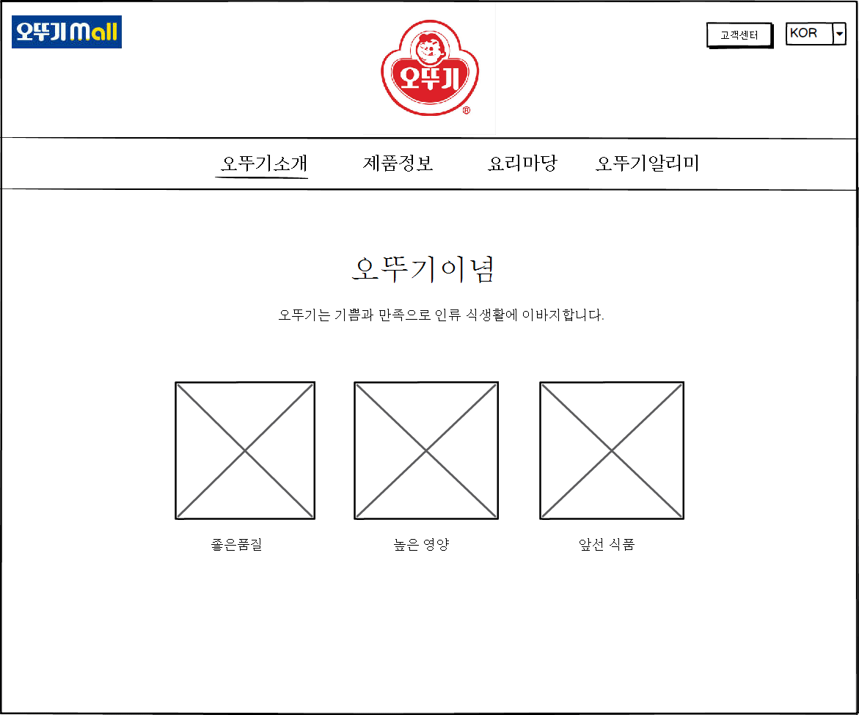

front
푸터
/0002
/include
0 | 오뚜기이념 회사소개
1 | 상세항목 3가지
2 | 스크롤 하면 오른쪽으로 이동
3 | Back to Top
0
1
2
3

Slide 7
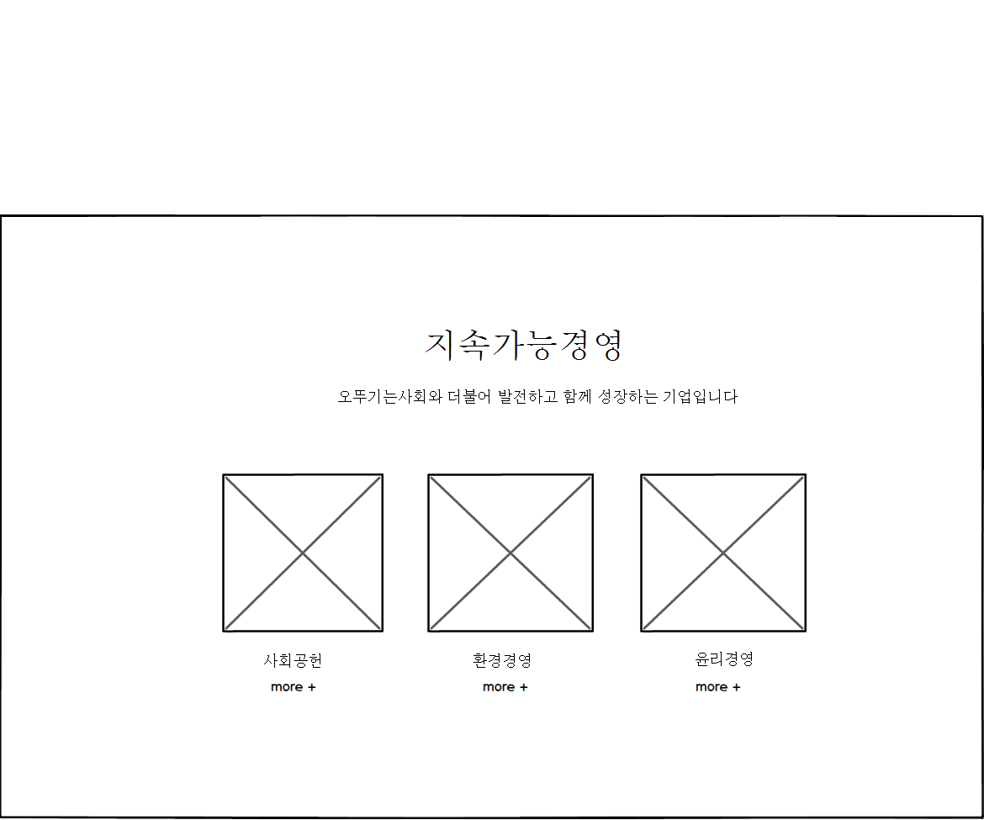
front
푸터
/0002
/include
0 | 스크롤 하면 아래로 이동
0

Slide 8
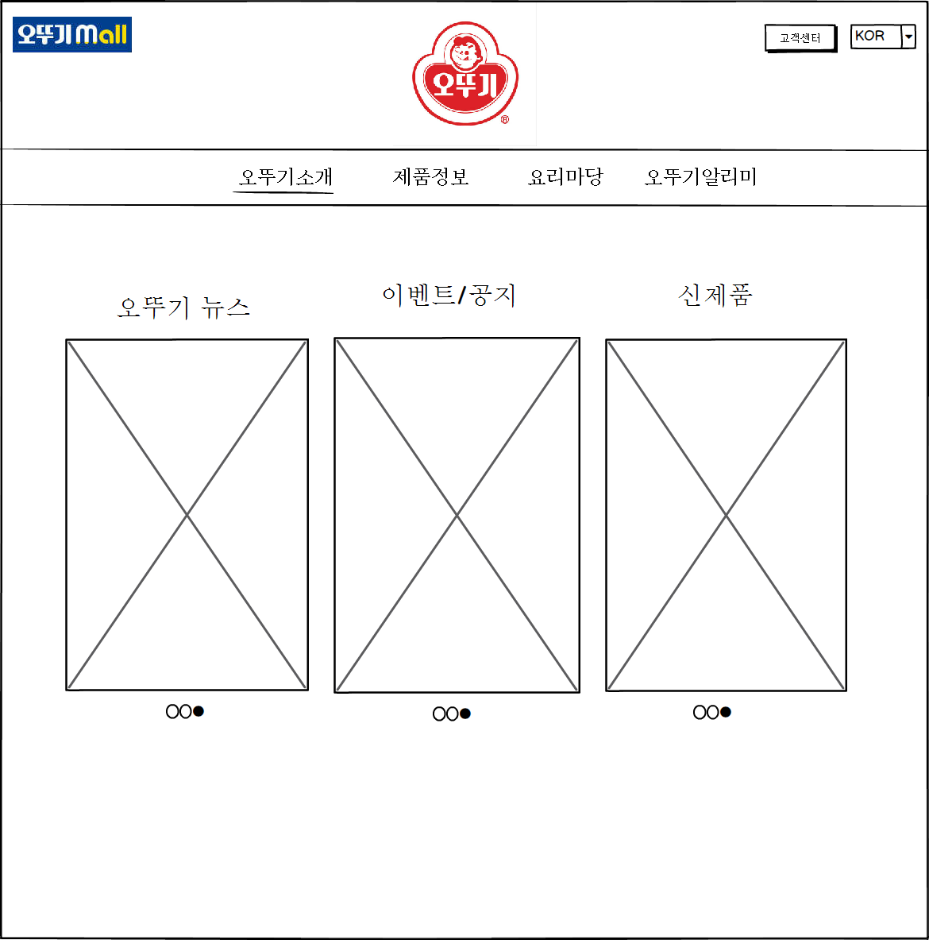
front
메인
/0004
/index
0 | 뉴스, 공지, 신제품
1 | 슬라이더. 각 항목이 옆으로 이동
0
0
0
1

Slide 9
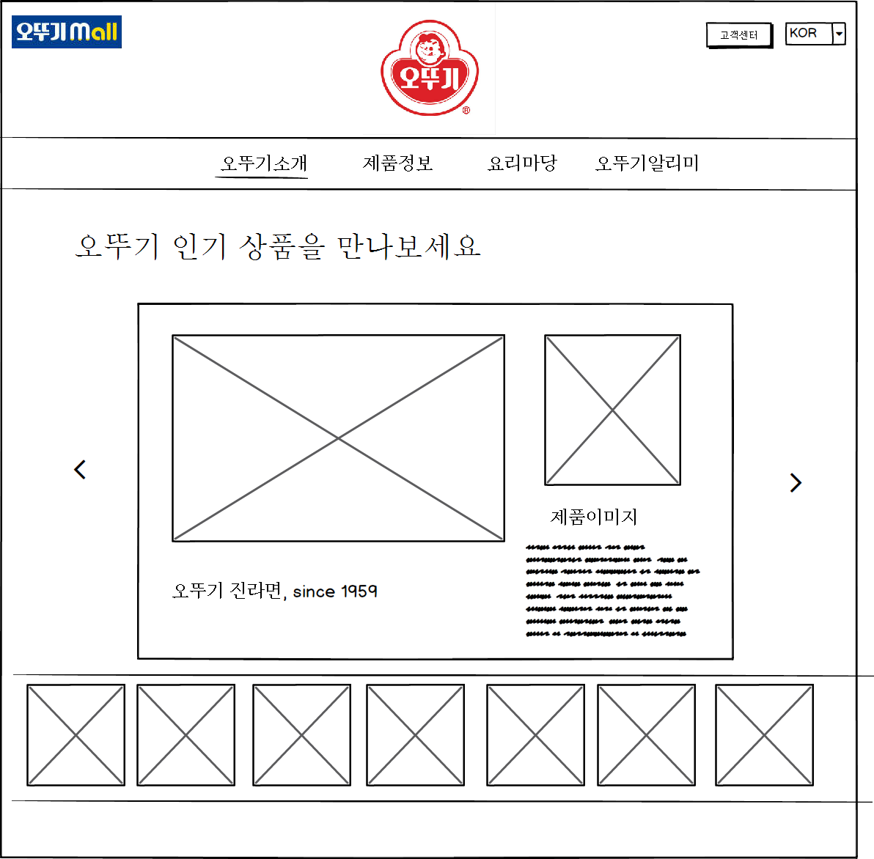
front
메인
/0004
/index
0 | 인기상품 소개
1 | 상품 상세화면
2 | 상품 광고영상
3 | 상품 이미지
4 | 상품 상세설명
5 | 인기상품 목록
6 | 좌우 이동버튼
0
1
2
3
6
4
5

Slide 10
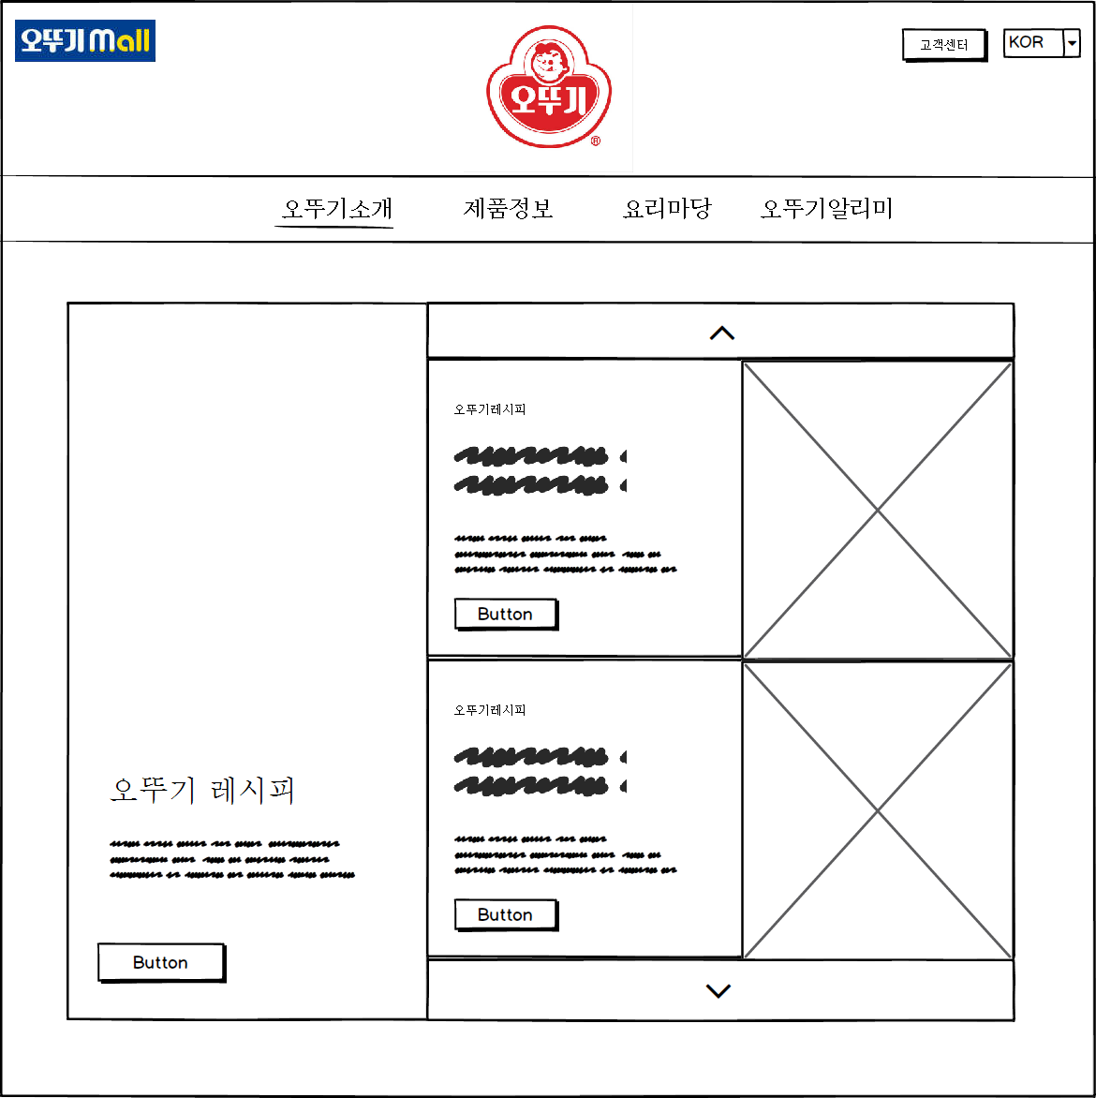
front
메인
/0004
/index
0 | 레시피 소개 화면
1 | 레시피 서브 페이지로 이동 버튼
2 | 레시피 이미지
3 | 레시피 설명
4 | 레시피 상세 서브 페이지로 이동 버튼
5 | 위아래로 목록 이동
5
2
3
4
0
1

Slide 11
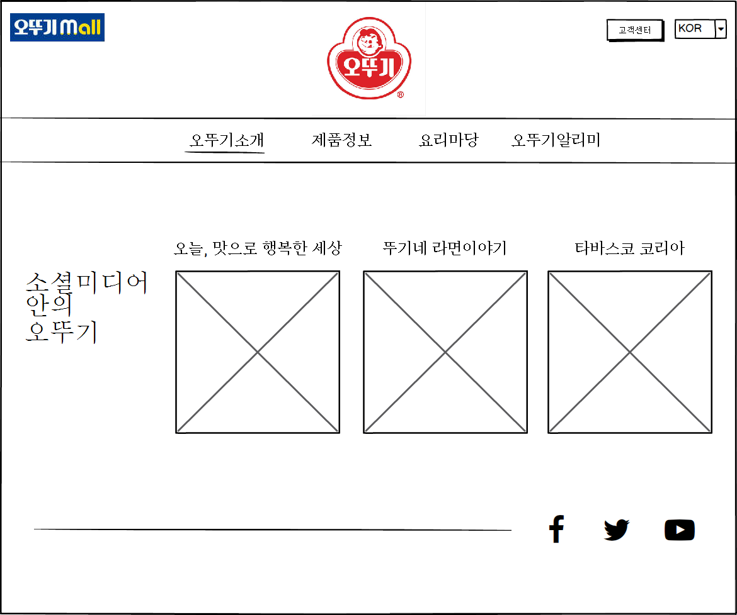

front
메인
/0004
/index
0 | 소셜 미디어 설명
1 | 카테고리
2 | 슬라이드
3 | 소셜 링크
1
0
2
3

